Slide 1
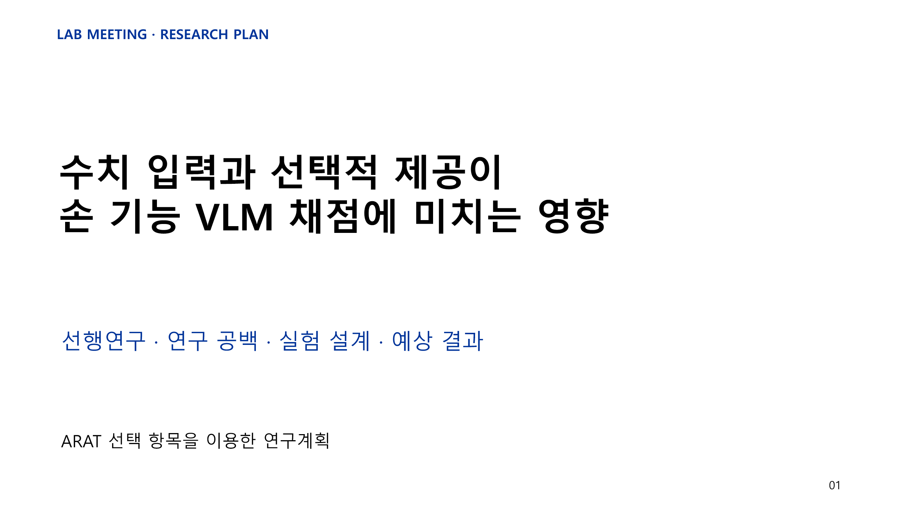
Notes:
제공된 research-plan-v6.md 및 research-plan-v6-easy.md. 주 결과는 정본의 최신 v6.3 요약과 §9를 따른다. 실험 계획이며 본 임상평가 결과가 아니다.
발표의 흐름: 선행연구의 실제 실험과 결론 → 남은 질문 → 입력 조건을 통제한 실험 → 가능한 결과와 해석. 연구의 중심 결과는 VLM 채점 오차와 입력 보류의 비용이다. 센서 점검은 입력 생성의 전제이다.

Slide 2
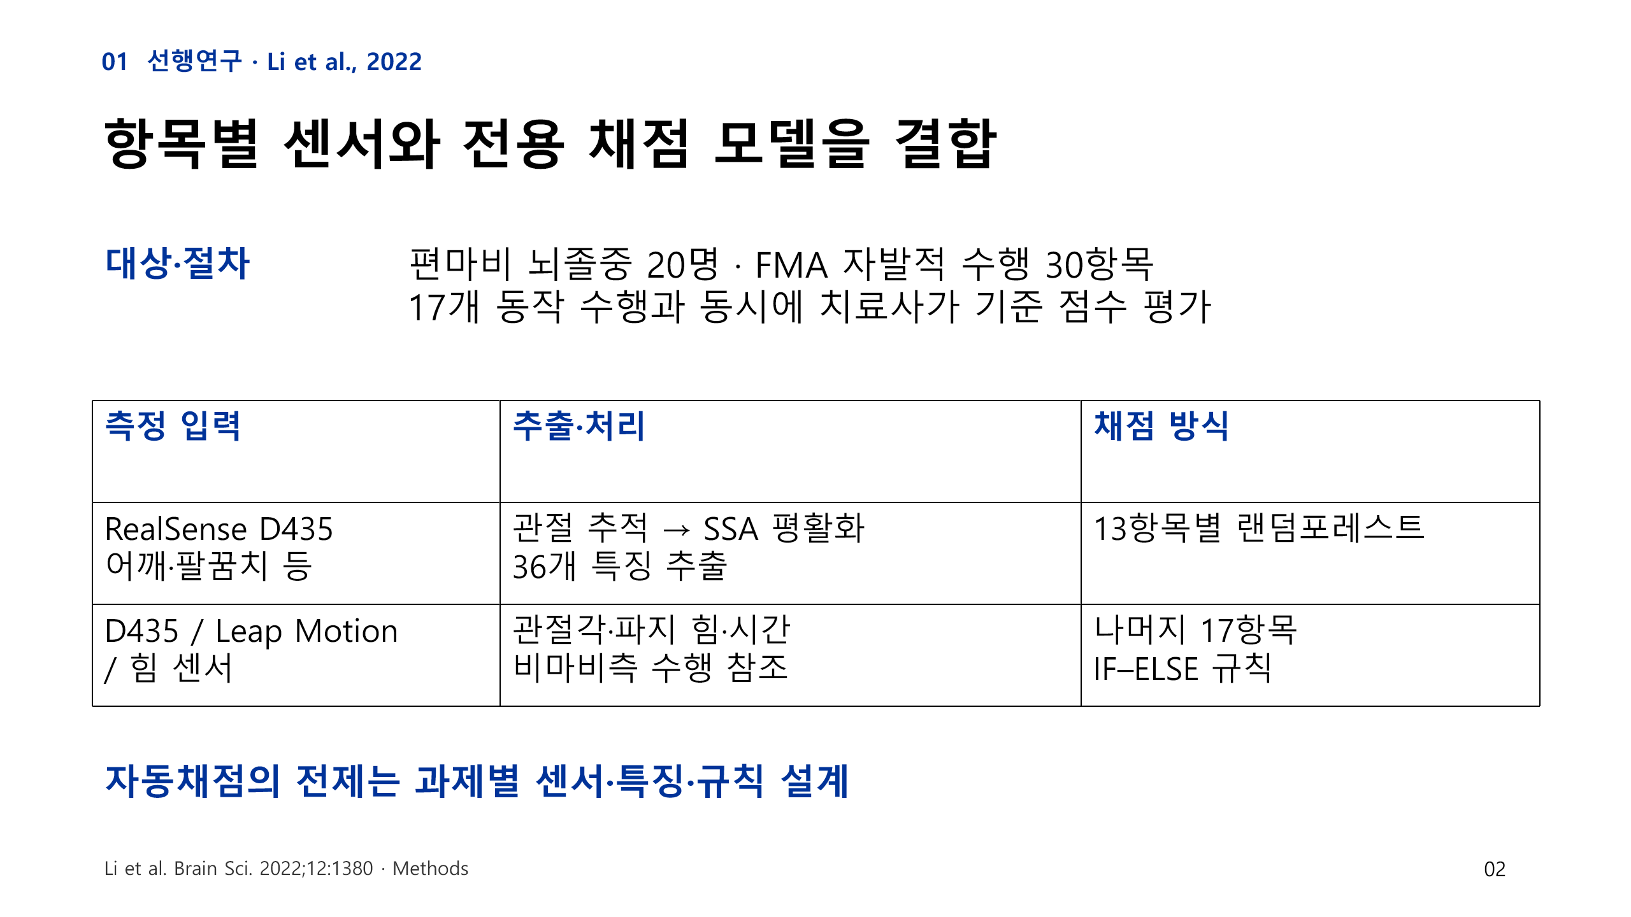
Notes:
Li Y et al. (2022). A Novel Automated RGB-D Sensor-Based Measurement of Voluntary Items of the Fugl-Meyer Assessment for Upper Extremity: A Feasibility Study. Brain Sciences 12:1380. https://pmc.ncbi.nlm.nih.gov/articles/PMC9599696/
근거 위치: Methods의 Participants, Experimental System, FMA Measurement 및 Machine Learning / Rule-based Algorithm 절. RF 설정은 트리 수 n=100, 특징 수 f=6이며 트리 수 선정에는 5-fold 검증을 사용했다. 파지는 5종 도구에 부착된 힘 센서로 평가했다. 아래 분류는 센서와 채점 경로를 요약한 것이다. VLM 실험이 아니므로 이후 Li 2026과 성능을 직접 비교하지 않는다.

Slide 3
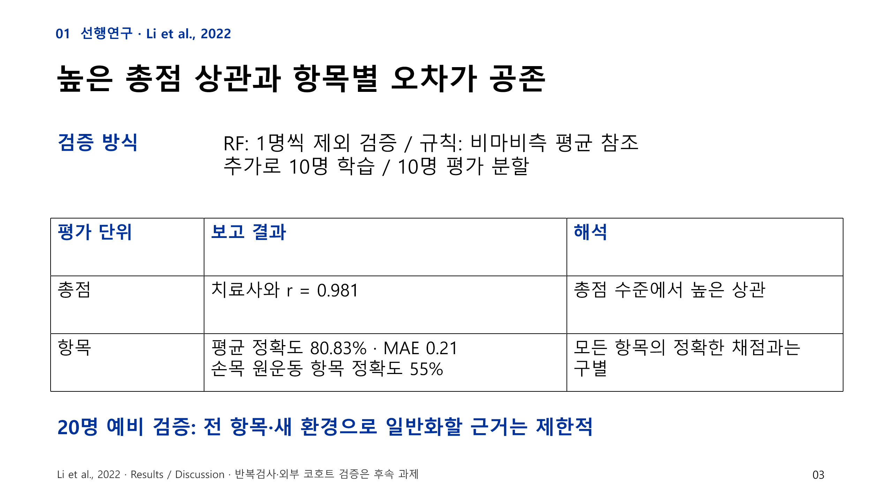
Notes:
Li Y et al. (2022). A Novel Automated RGB-D Sensor-Based Measurement of Voluntary Items of the Fugl-Meyer Assessment for Upper Extremity: A Feasibility Study. Brain Sciences 12:1380. https://pmc.ncbi.nlm.nih.gov/articles/PMC9599696/
근거 위치: Results의 평가 표와 Discussion. 개인별 제외 검증은 RF 경로에 적용되고, 규칙 경로의 정상 기준은 전체 대상자 비마비측 특징의 평균이다. 추가 10/10 분할은 총점순으로 번갈아 배정한 모의 온라인 평가이며 외부 코호트가 아니다. 총점 상관과 항목 정확도는 서로 다른 평가 지표이며 상관만으로 항목별 정확성을 판단할 수 없다.

Slide 4
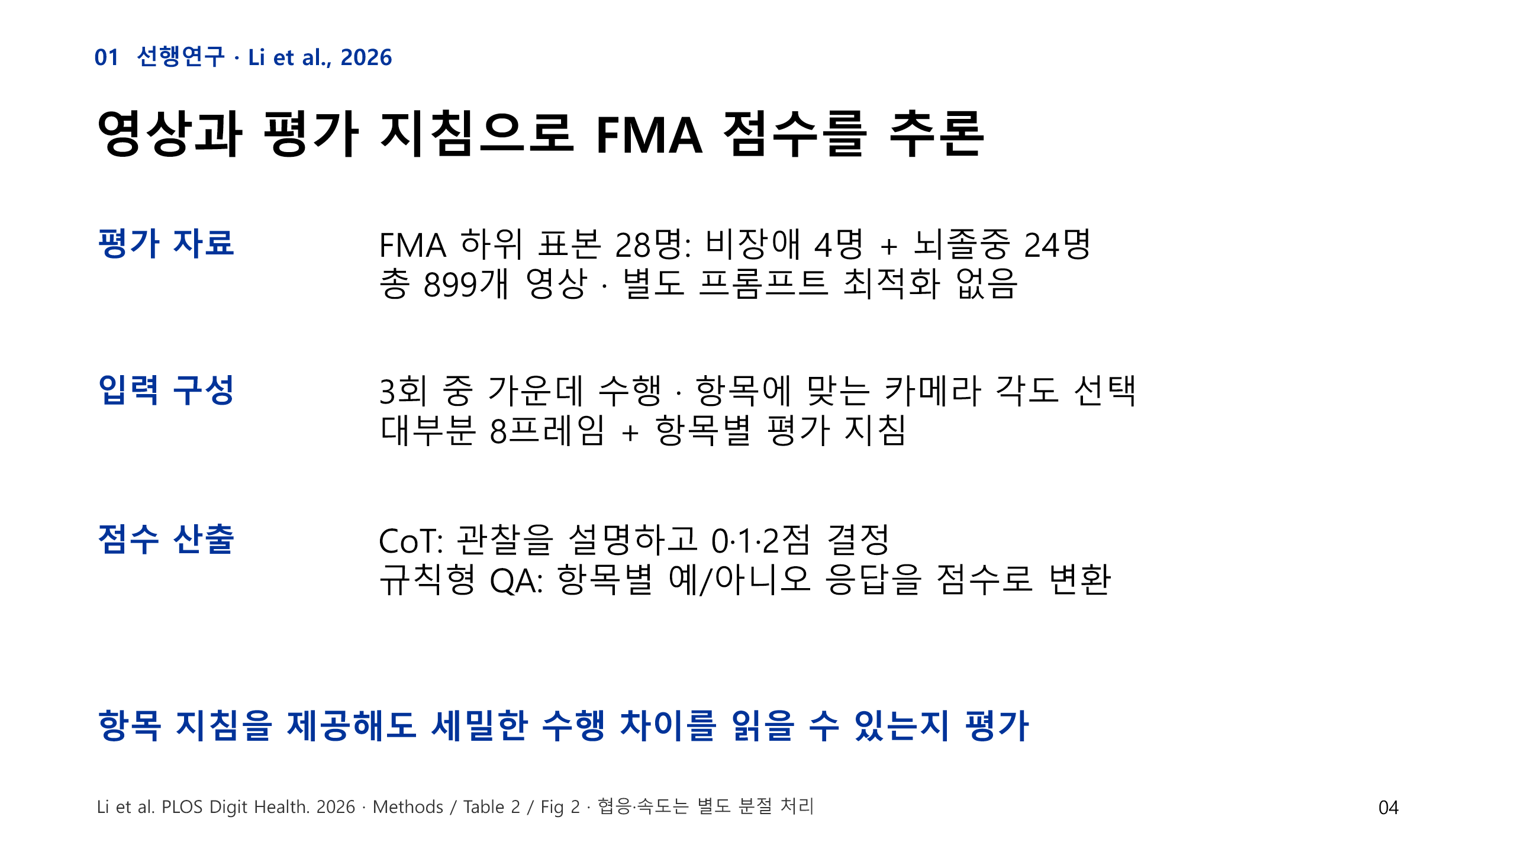
Notes:
Li V et al. (2026). Vision-language models for human motion understanding: Lessons from stroke rehabilitation. PLOS Digital Health. https://journals.plos.org/digitalhealth/article?id=10.1371/journal.pdig.0001506
근거 위치: Table 2(C), Methods—Impairment quantification, Fig 2. 여기서는 본 연구와 관련된 FMA 실험에 한정한다. 논문의 활동 인식 및 dose 정량화 실험은 표본·모델·분석이 별개다.

Slide 5
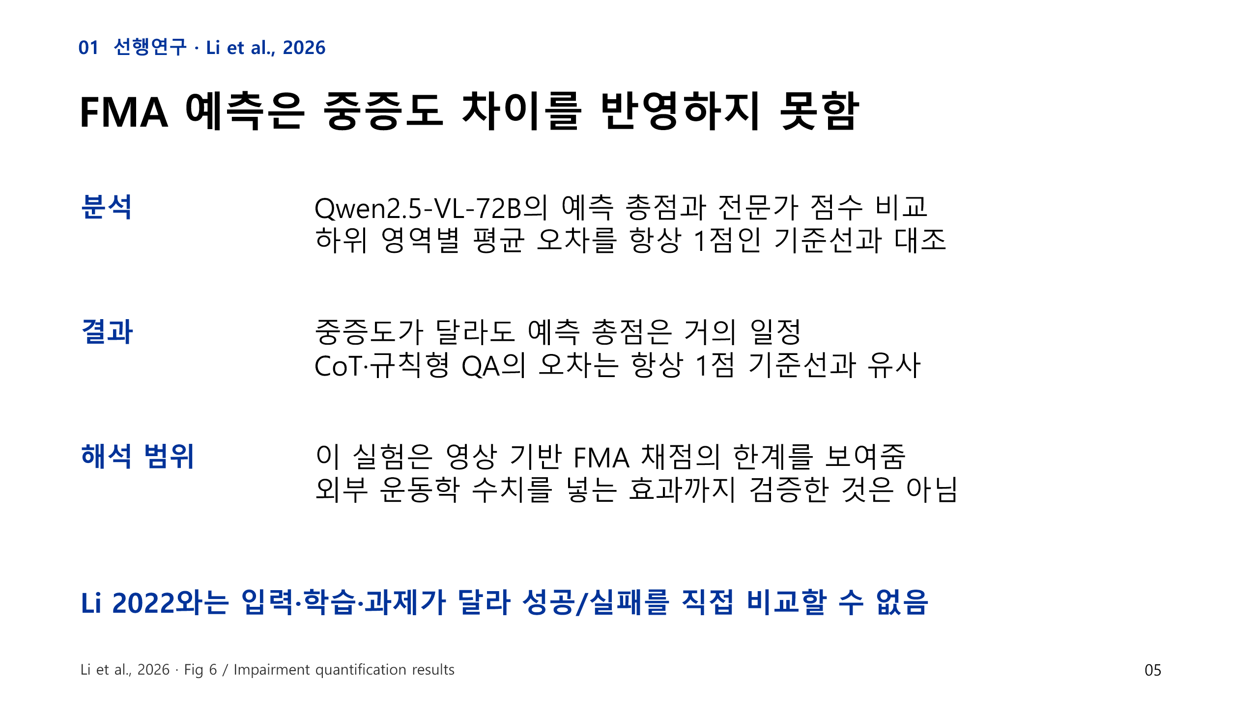
Notes:
Li V et al. (2026). Vision-language models for human motion understanding: Lessons from stroke rehabilitation. PLOS Digital Health. https://journals.plos.org/digitalhealth/article?id=10.1371/journal.pdig.0001506
근거 위치: Results—VLMs are not able to perform impairment quantification, Fig 6. 이 결과는 해당 FMA 입력·모델·표본에서의 관찰이다. 외부에서 계산한 운동학 수치를 제공했을 때의 효과는 이 FMA 실험의 비교 대상이 아니다.

Slide 6
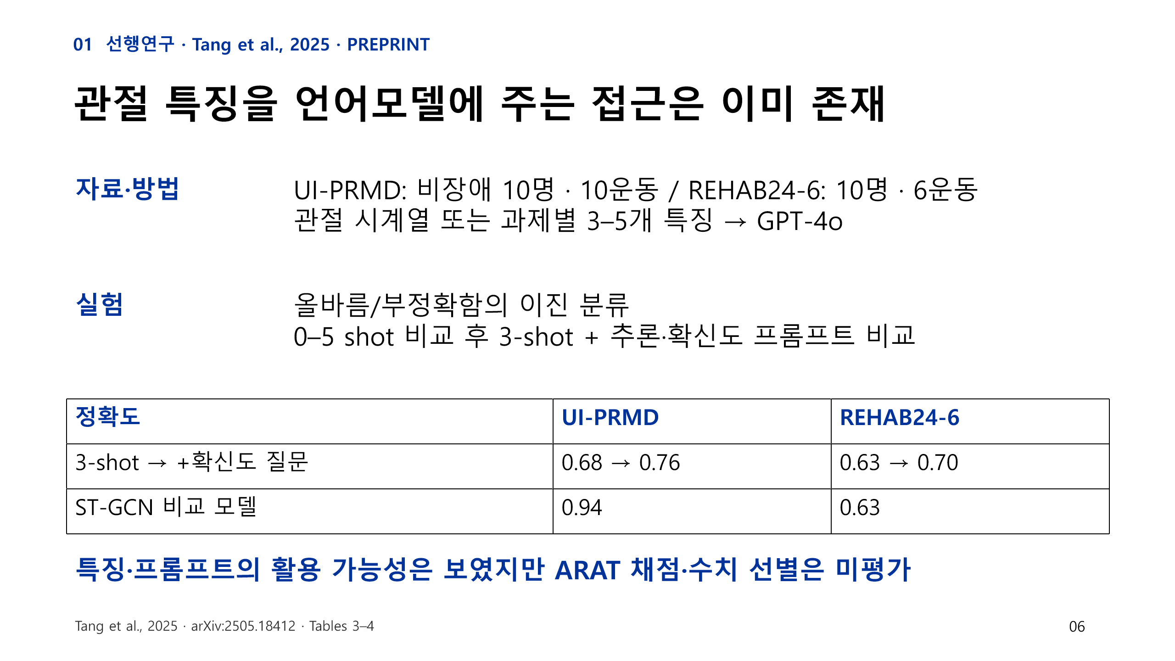
Notes:
Tang J et al. (2025). Rehabilitation Exercise Quality Assessment and Feedback Generation Using Large Language Models with Prompt Engineering. Preprint. https://arxiv.org/html/2505.18412v1
근거 위치: Methods, Tables 3–4, Discussion. few-shot 수는 클래스마다 제공한 예시 개수이며 운동학 지표의 개수가 아니다. 피드백 평가는 정성적이다. 논문에서 본 비교에 사용한 언어모델은 GPT-4o이다.

Slide 7
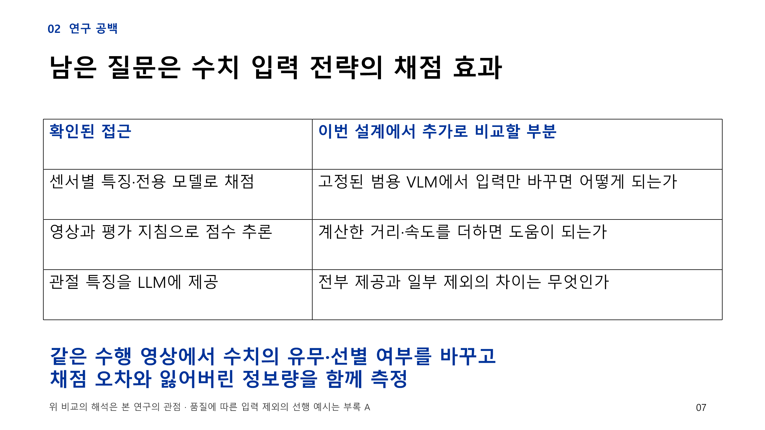
Notes:
Li Y et al. (2022). A Novel Automated RGB-D Sensor-Based Measurement of Voluntary Items of the Fugl-Meyer Assessment for Upper Extremity: A Feasibility Study. Brain Sciences 12:1380. https://pmc.ncbi.nlm.nih.gov/articles/PMC9599696/
Li V et al. (2026). Vision-language models for human motion understanding: Lessons from stroke rehabilitation. PLOS Digital Health. https://journals.plos.org/digitalhealth/article?id=10.1371/journal.pdig.0001506
Tang J et al. (2025). Rehabilitation Exercise Quality Assessment and Feedback Generation Using Large Language Models with Prompt Engineering. Preprint. https://arxiv.org/html/2505.18412v1
제공된 research-plan-v6.md 및 research-plan-v6-easy.md. 주 결과는 정본의 최신 v6.3 요약과 §9를 따른다. 실험 계획이며 본 임상평가 결과가 아니다.
이 슬라이드는 검토한 연구들의 실험 범위로부터 도출한 연구 질문이다. 모든 문헌에서 부재하거나 세계 최초라는 주장은 하지 않는다. 센서 정확도 자체를 새 연구의 주 결과로 설정하지 않는다.

Slide 8
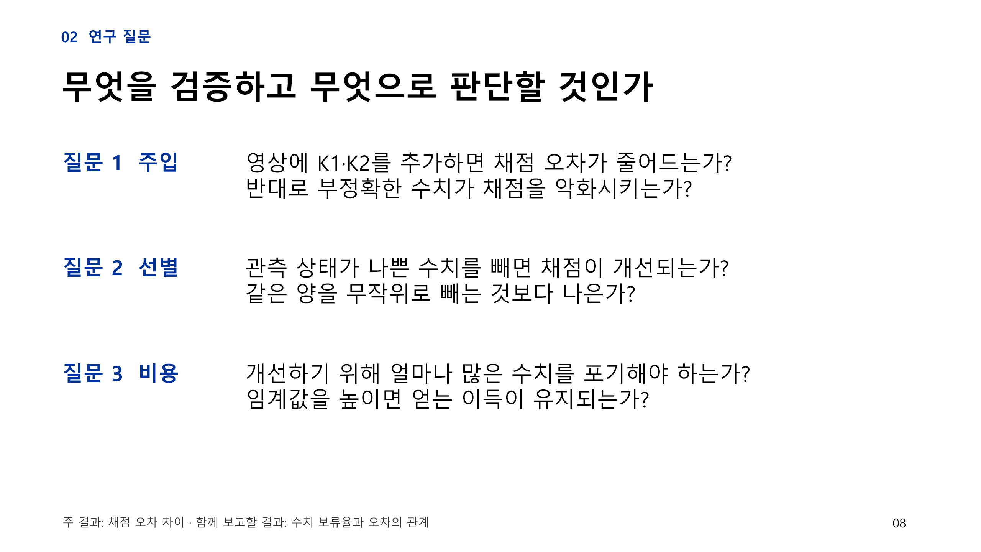
Notes:
제공된 research-plan-v6.md 및 research-plan-v6-easy.md. 주 결과는 정본의 최신 v6.3 요약과 §9를 따른다. 실험 계획이며 본 임상평가 결과가 아니다.
연구 목적은 수치 입력과 선택 정책의 downstream 채점 효과를 검증하는 것이다. Q는 관측 가능성과 추적 상태에 대한 대리 지표다. Q 통과가 실제 오차가 작음을 보장한다고 가정하지 않는다.

Slide 9
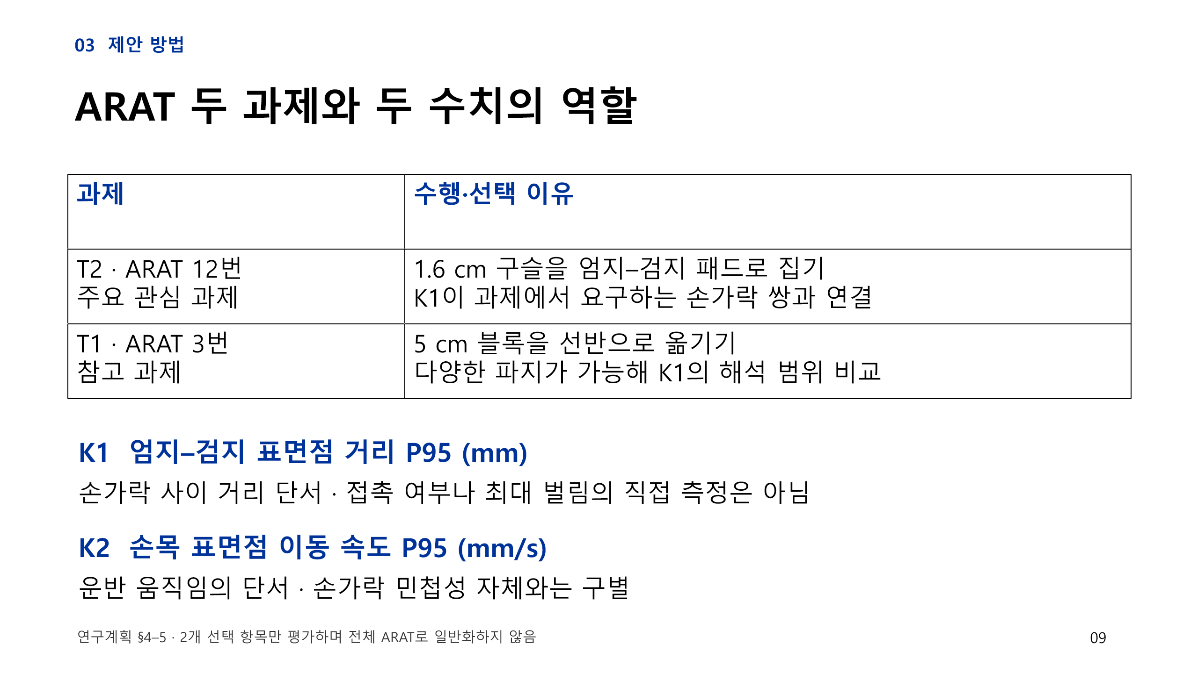
Notes:
제공된 research-plan-v6.md 및 research-plan-v6-easy.md. 주 결과는 정본의 최신 v6.3 요약과 §9를 따른다. 실험 계획이며 본 임상평가 결과가 아니다.
근거: 계획서 §4–5. T2를 중심으로 과제별 해석하고 T1은 파지 방식 차이에 대한 참고로 사용한다. P95는 95백분위수다. 표면점 기반 지표는 잠재적 단서이며 수행 능력이나 접촉의 직접 측정으로 해석하지 않는다. 확증 분석에서 과제를 합칠지 여부는 사전 동결 항목이다.

Slide 10
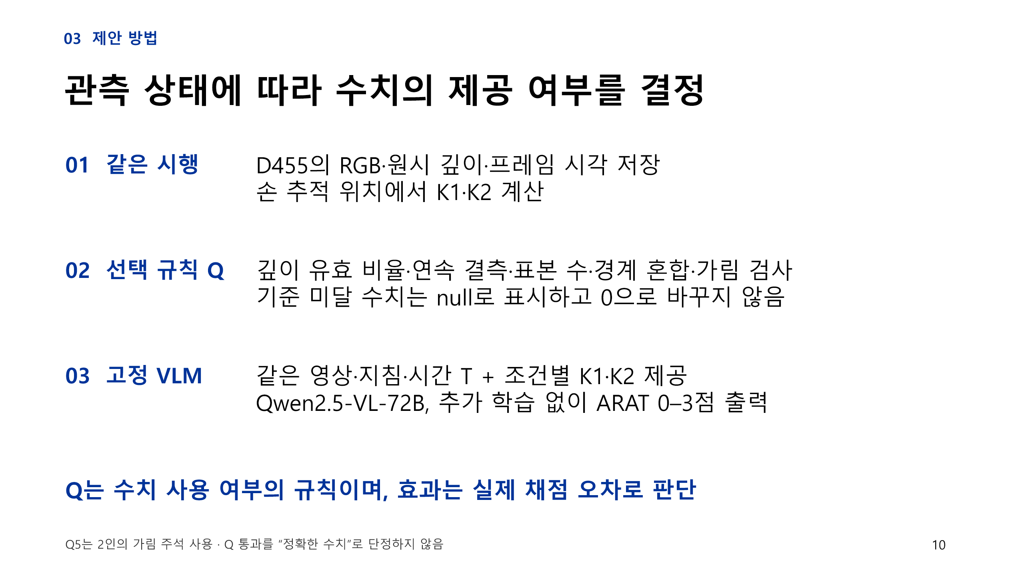
Notes:
제공된 research-plan-v6.md 및 research-plan-v6-easy.md. 주 결과는 정본의 최신 v6.3 요약과 §9를 따른다. 실험 계획이며 본 임상평가 결과가 아니다.
근거: 계획서 §5–7. MediaPipe 0/4/8과 정렬된 depth로 표면점을 계산한다. K1/K2는 실제 시각 간격과 유효 샘플로 계산한다. Q는 보정된 mm 오차가 아니다. Q5에는 사람 주석이 필요하므로 현 설계는 완전 자동화가 아니다. 치구 측정과 오류 주입은 보조 절차로 분리한다.

Slide 11
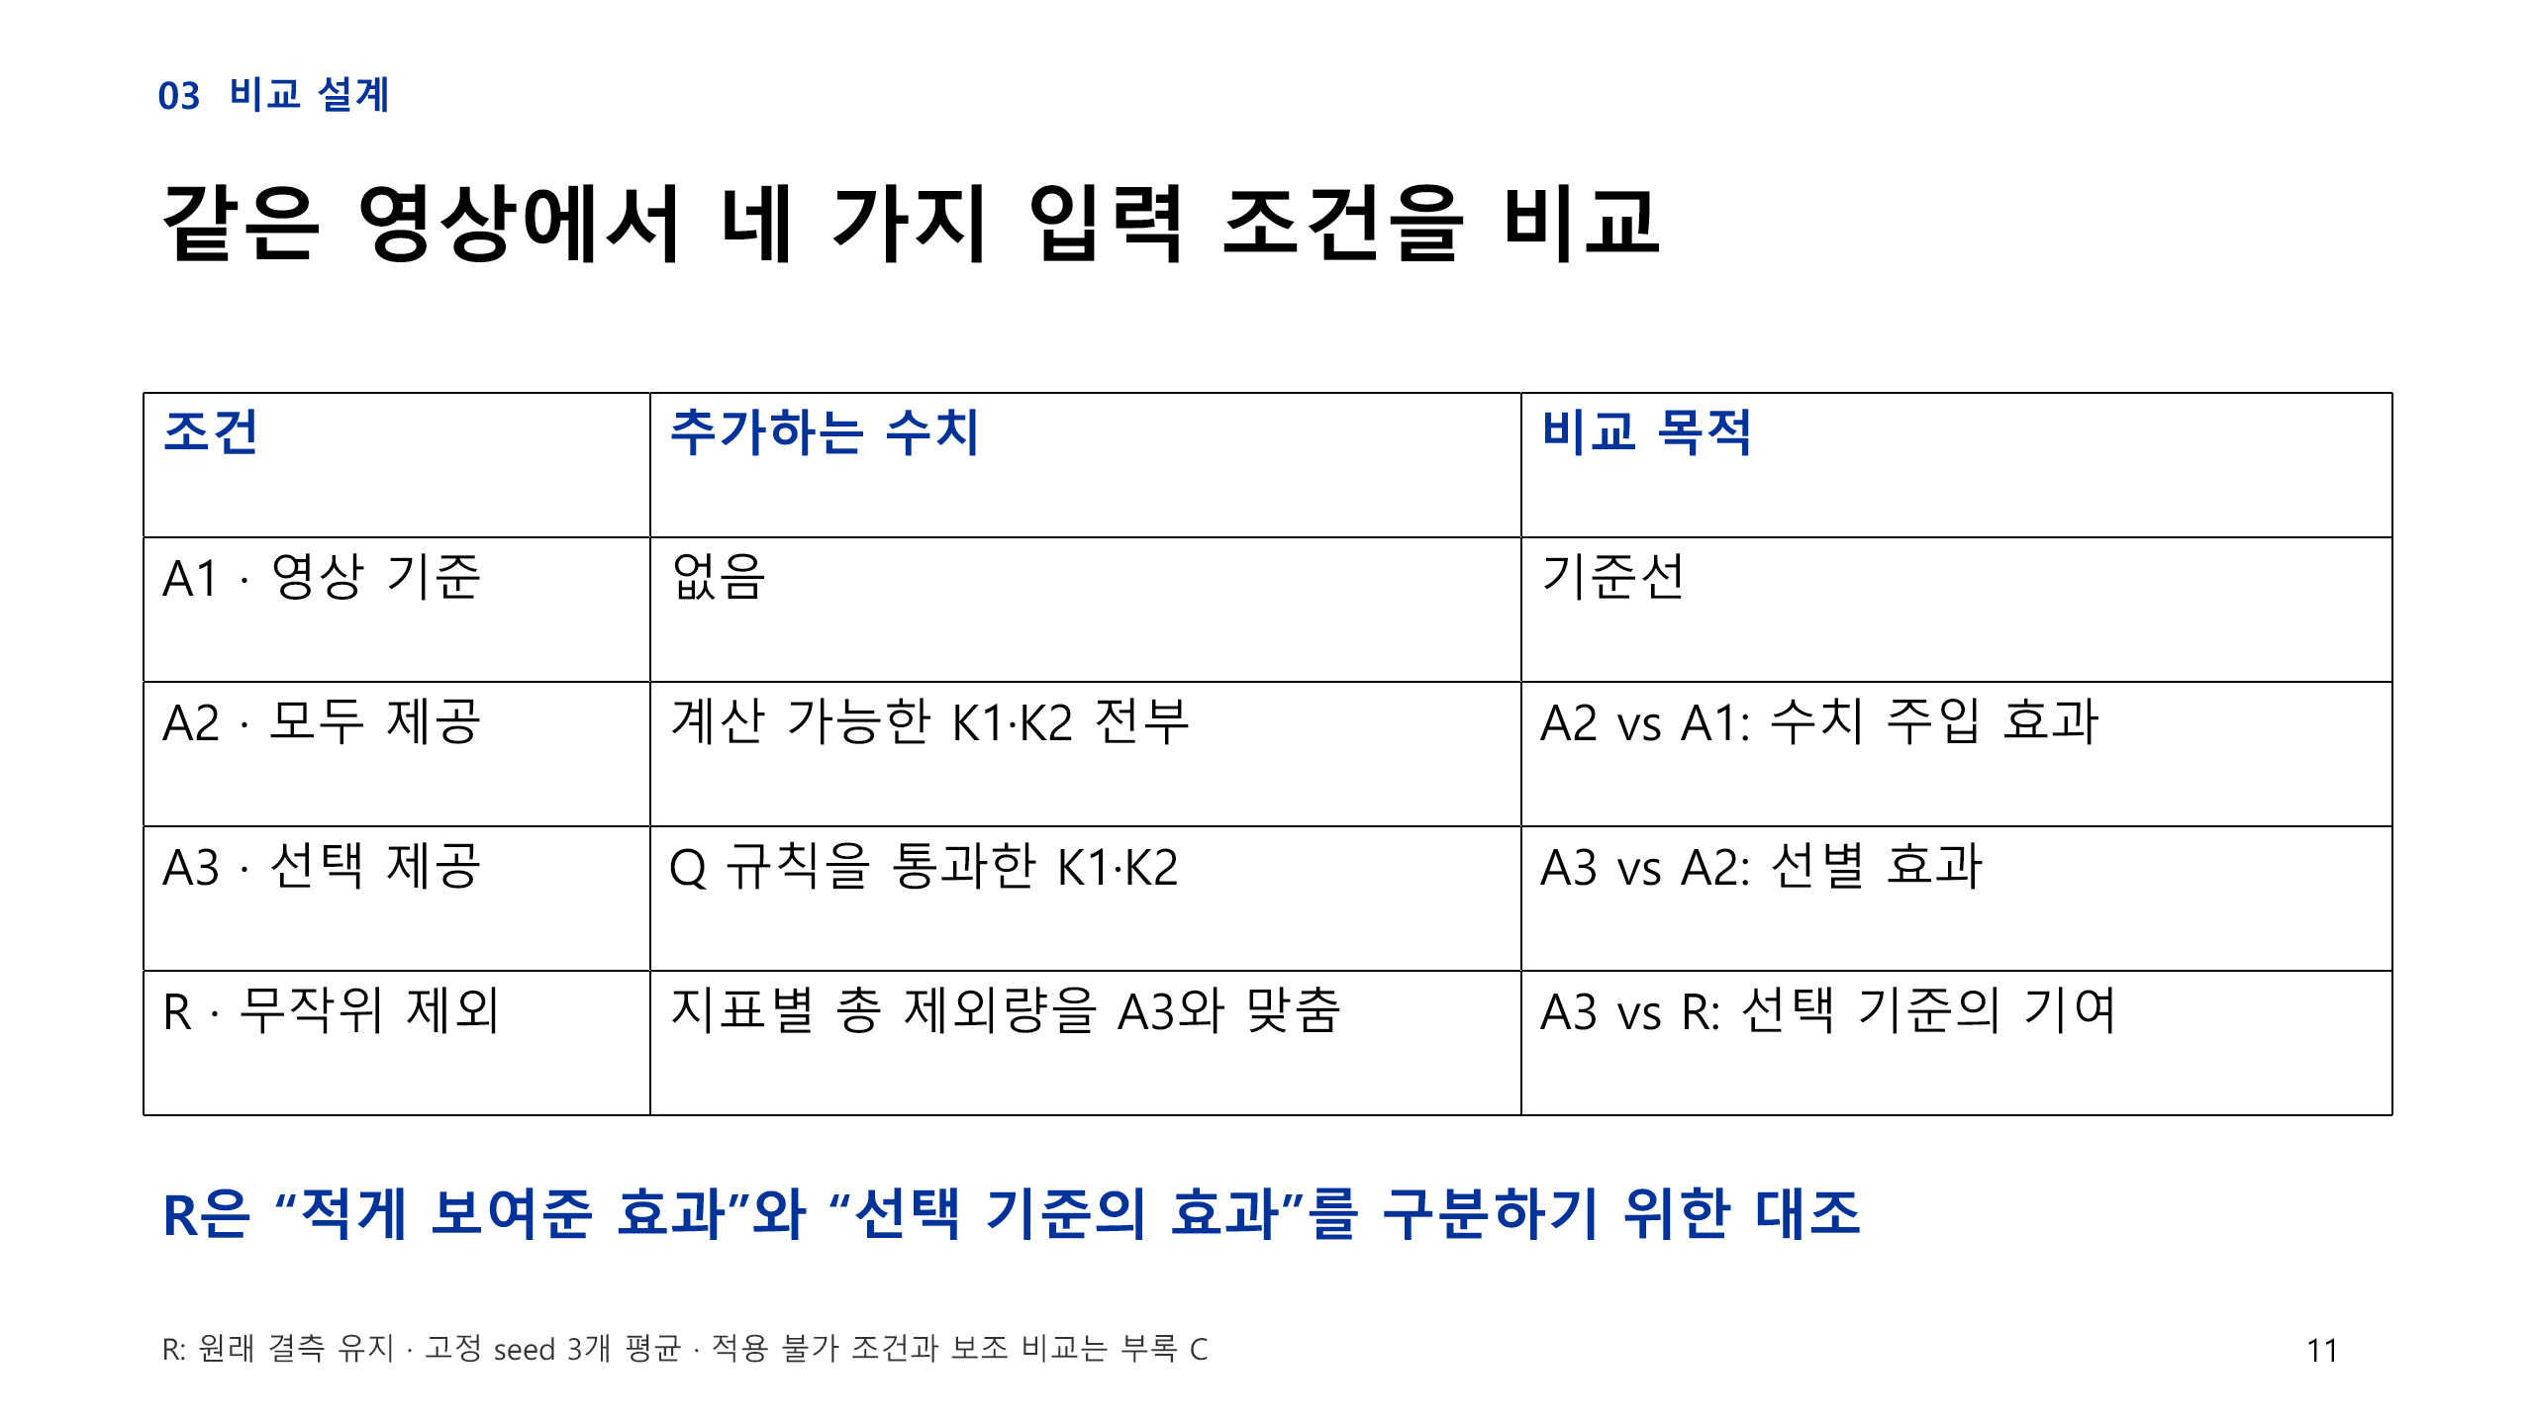
Notes:
제공된 research-plan-v6.md 및 research-plan-v6-easy.md. 주 결과는 정본의 최신 v6.3 요약과 §9를 따른다. 실험 계획이며 본 임상평가 결과가 아니다.
A1–A3/R은 영상·과제 지침·시행 시간 T를 공통으로 제공한다. 산출 불가능한 원래 결측은 복구하지 않는다. R은 시행별 결측 패턴을 완전히 맞추는 조건이 아니라 지표별 총 제외량을 맞추는 대조다. A1과 A2는 텍스트 길이 차이도 남으며 추가 길이 대조는 미확정이다.

Slide 12
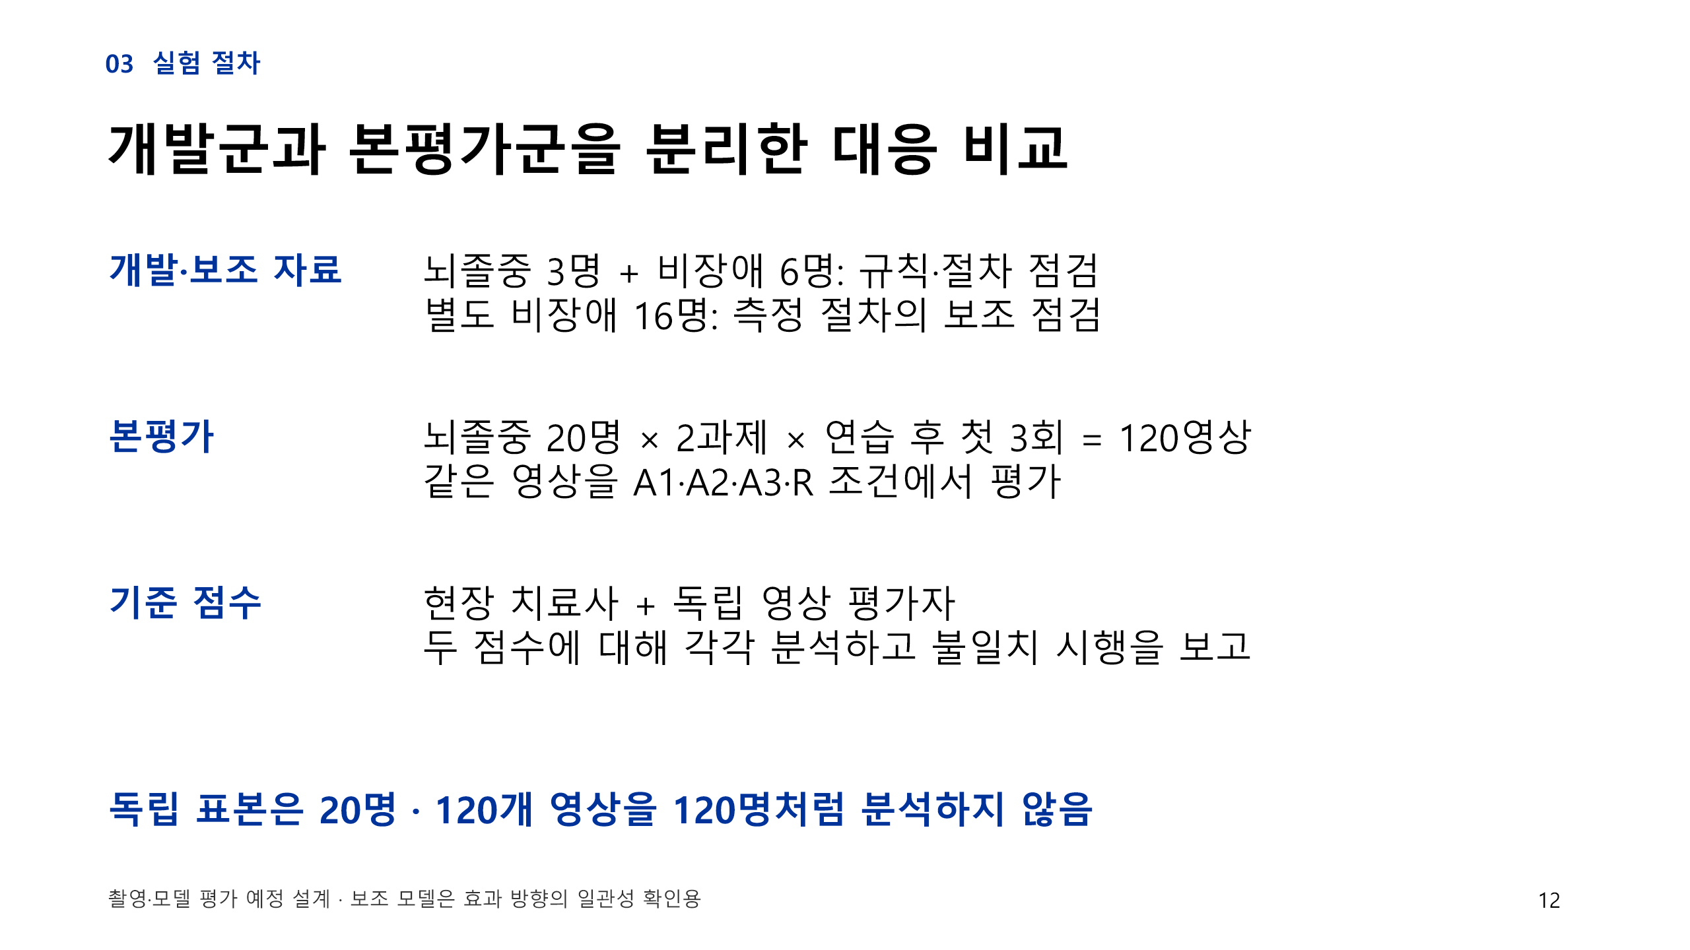
Notes:
제공된 research-plan-v6.md 및 research-plan-v6-easy.md. 주 결과는 정본의 최신 v6.3 요약과 §9를 따른다. 실험 계획이며 본 임상평가 결과가 아니다.
근거: 계획서 §3–4, §7, §9. 본평가 반복 시행은 독립 표본 수를 늘리지 않는다. 실험 전 점수 분포·모델 버전·프레임 추출·프롬프트·Q 규칙을 동결해야 한다. 계획상의 촬영은 과제당 5–15회지만 VLM 주 평가는 연습 후 첫 3회다. 두 번째 평가자는 첫 점수와 모델 출력을 보지 않는다.

Slide 13
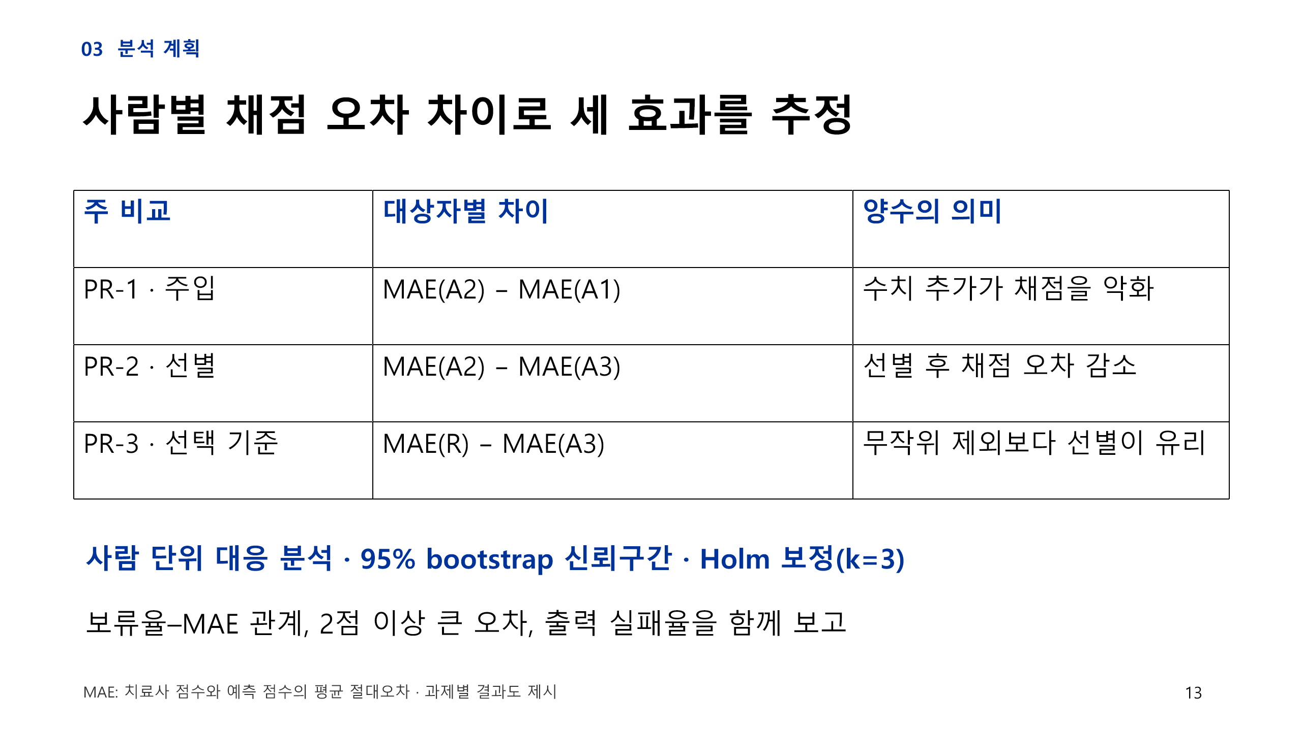
Notes:
제공된 research-plan-v6.md 및 research-plan-v6-easy.md. 주 결과는 정본의 최신 v6.3 요약과 §9를 따른다. 실험 계획이며 본 임상평가 결과가 아니다.
근거: 정본 최신 v6.3 §0 및 §9. MAE_i는 대상자 i의 시행별 절대오차 평균이다. Holm k=3과 사람 단위 bootstrap 10,000회를 따른다. 확증 검정은 주 모델에서만 시행한다. 과제별 결과를 제시하며, 확증 집계 범위와 실패 포함 손실의 검정 적용은 분석 계획 동결 시 명시해야 한다.

Slide 14
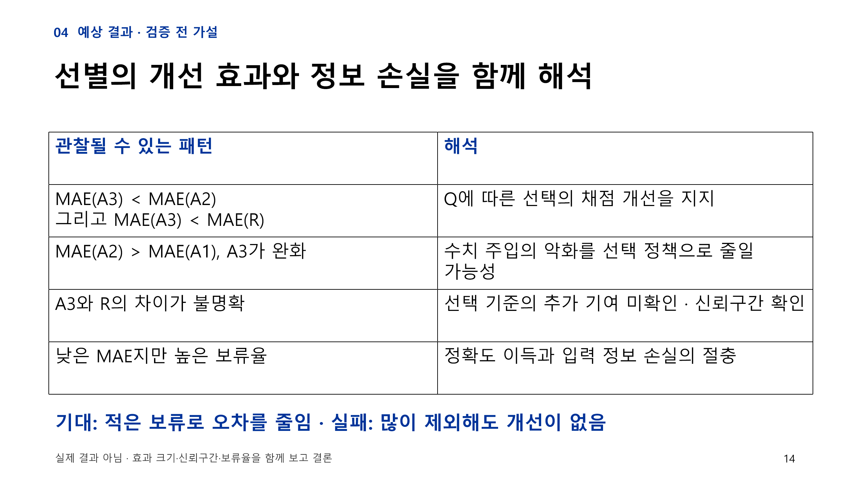
Notes:
제공된 research-plan-v6.md 및 research-plan-v6-easy.md. 주 결과는 정본의 최신 v6.3 요약과 §9를 따른다. 실험 계획이며 본 임상평가 결과가 아니다.
아래는 결과가 아니라 사전 가설과 해석 기준이다. PR-1은 이득과 악화 양방향을 열어 둔다. PR-2/3 개선이 중심 기대이나 A3가 A1보다 반드시 우수하다는 보장은 없다. 비유의성만으로 동등성 또는 모델의 수치 무시를 결론 내리지 않는다.

Slide 15
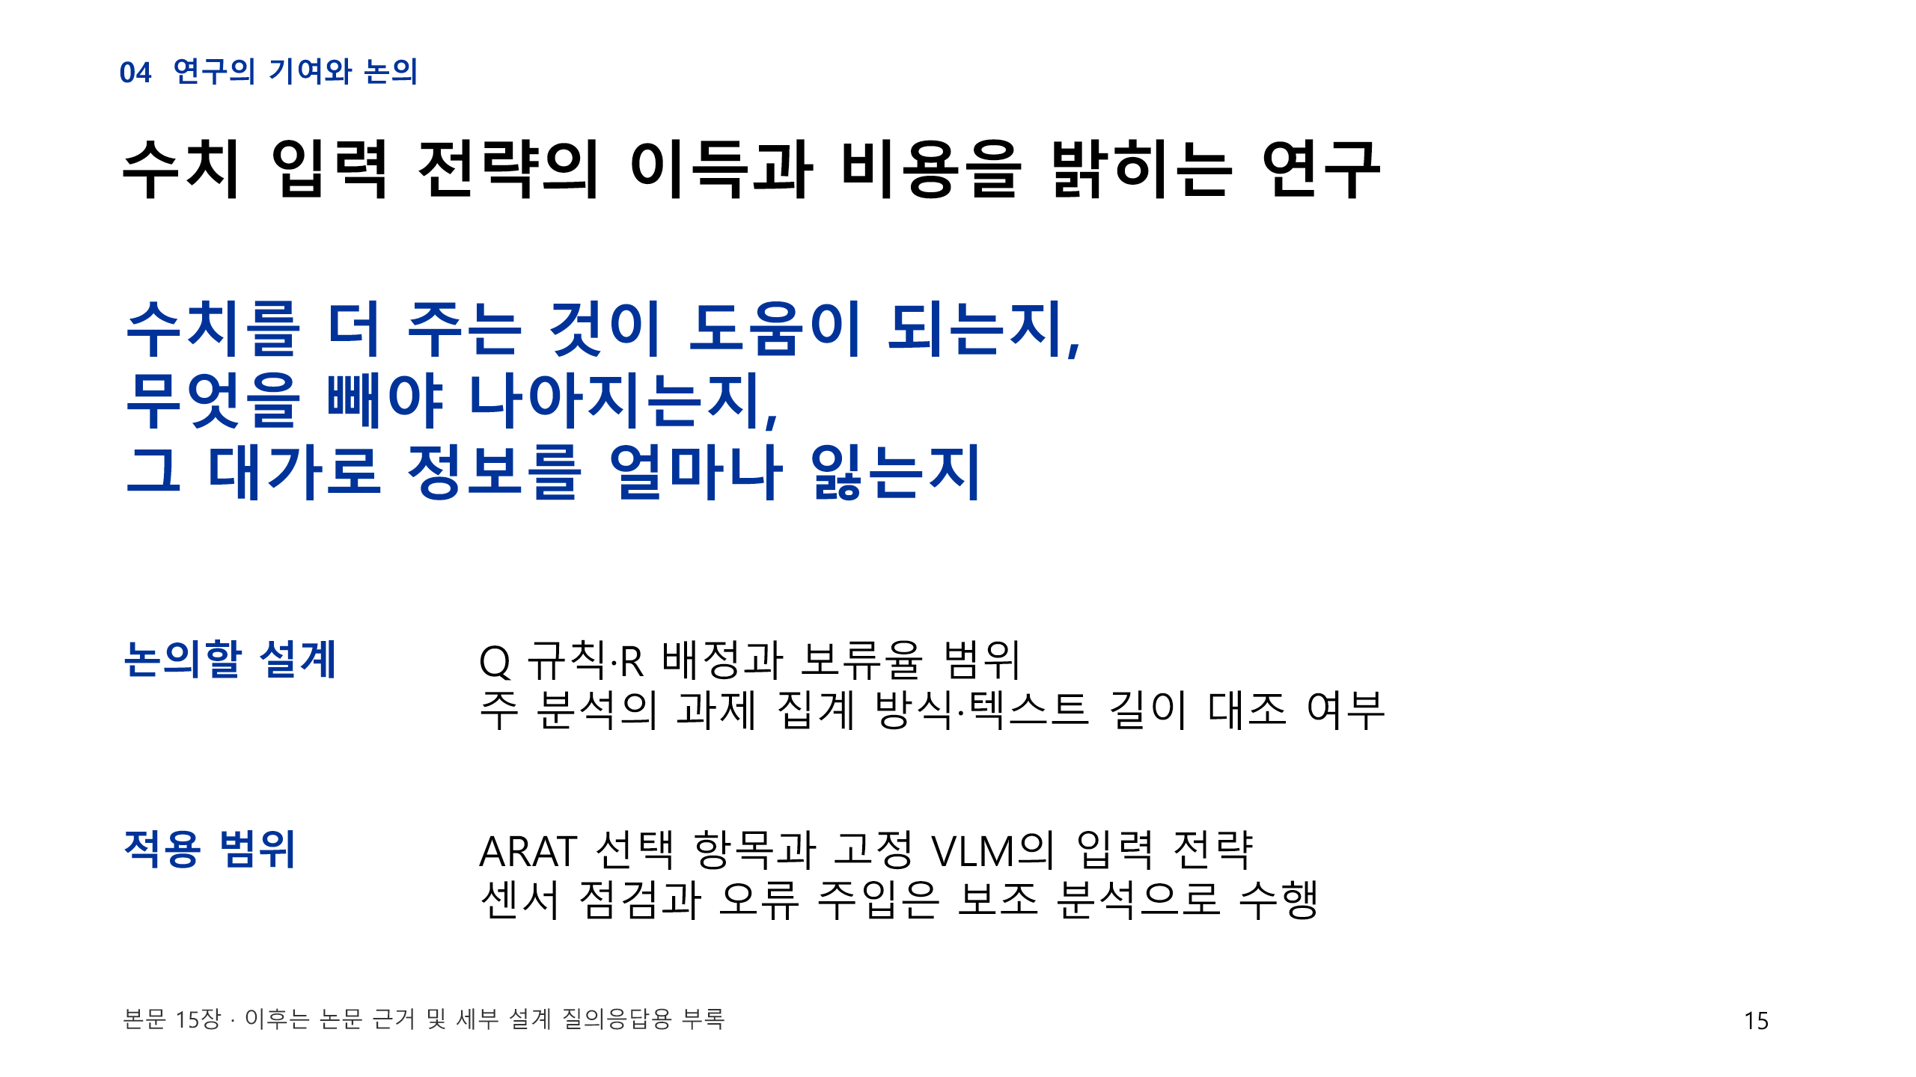
Notes:
제공된 research-plan-v6.md 및 research-plan-v6-easy.md. 주 결과는 정본의 최신 v6.3 요약과 §9를 따른다. 실험 계획이며 본 임상평가 결과가 아니다.
본 연구는 센서 계측 정확도의 검증 연구나 범용 임상 자동채점 완성 연구로 정의하지 않는다. 두 과제와 계획된 표본에서 입력 정책을 평가하는 연구다. 측정 절차의 기본 성능 확인은 입력을 만들기 위한 보조 단계다. 구현 완료나 임상 평가 완료를 전제하지 않는다.

Slide 16
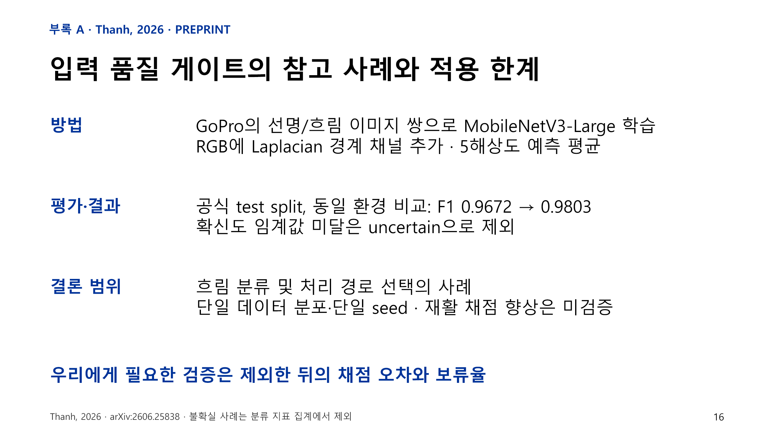
Notes:
Thanh DT (2026). Edges Before Embeddings: A Confidence-Aware Blur Gate for Vision-Language Pipelines. Preprint. https://arxiv.org/html/2606.25838v1
근거 위치: III Method, V-A Evaluation protocol, Tables II/IV, VII-C Limitations. 본문의 흐름에서는 직접적인 재활 채점 근거와 구분한다. 이 연구의 F1을 VLM 채점 개선률로 바꿔 해석할 수 없다.

Slide 17
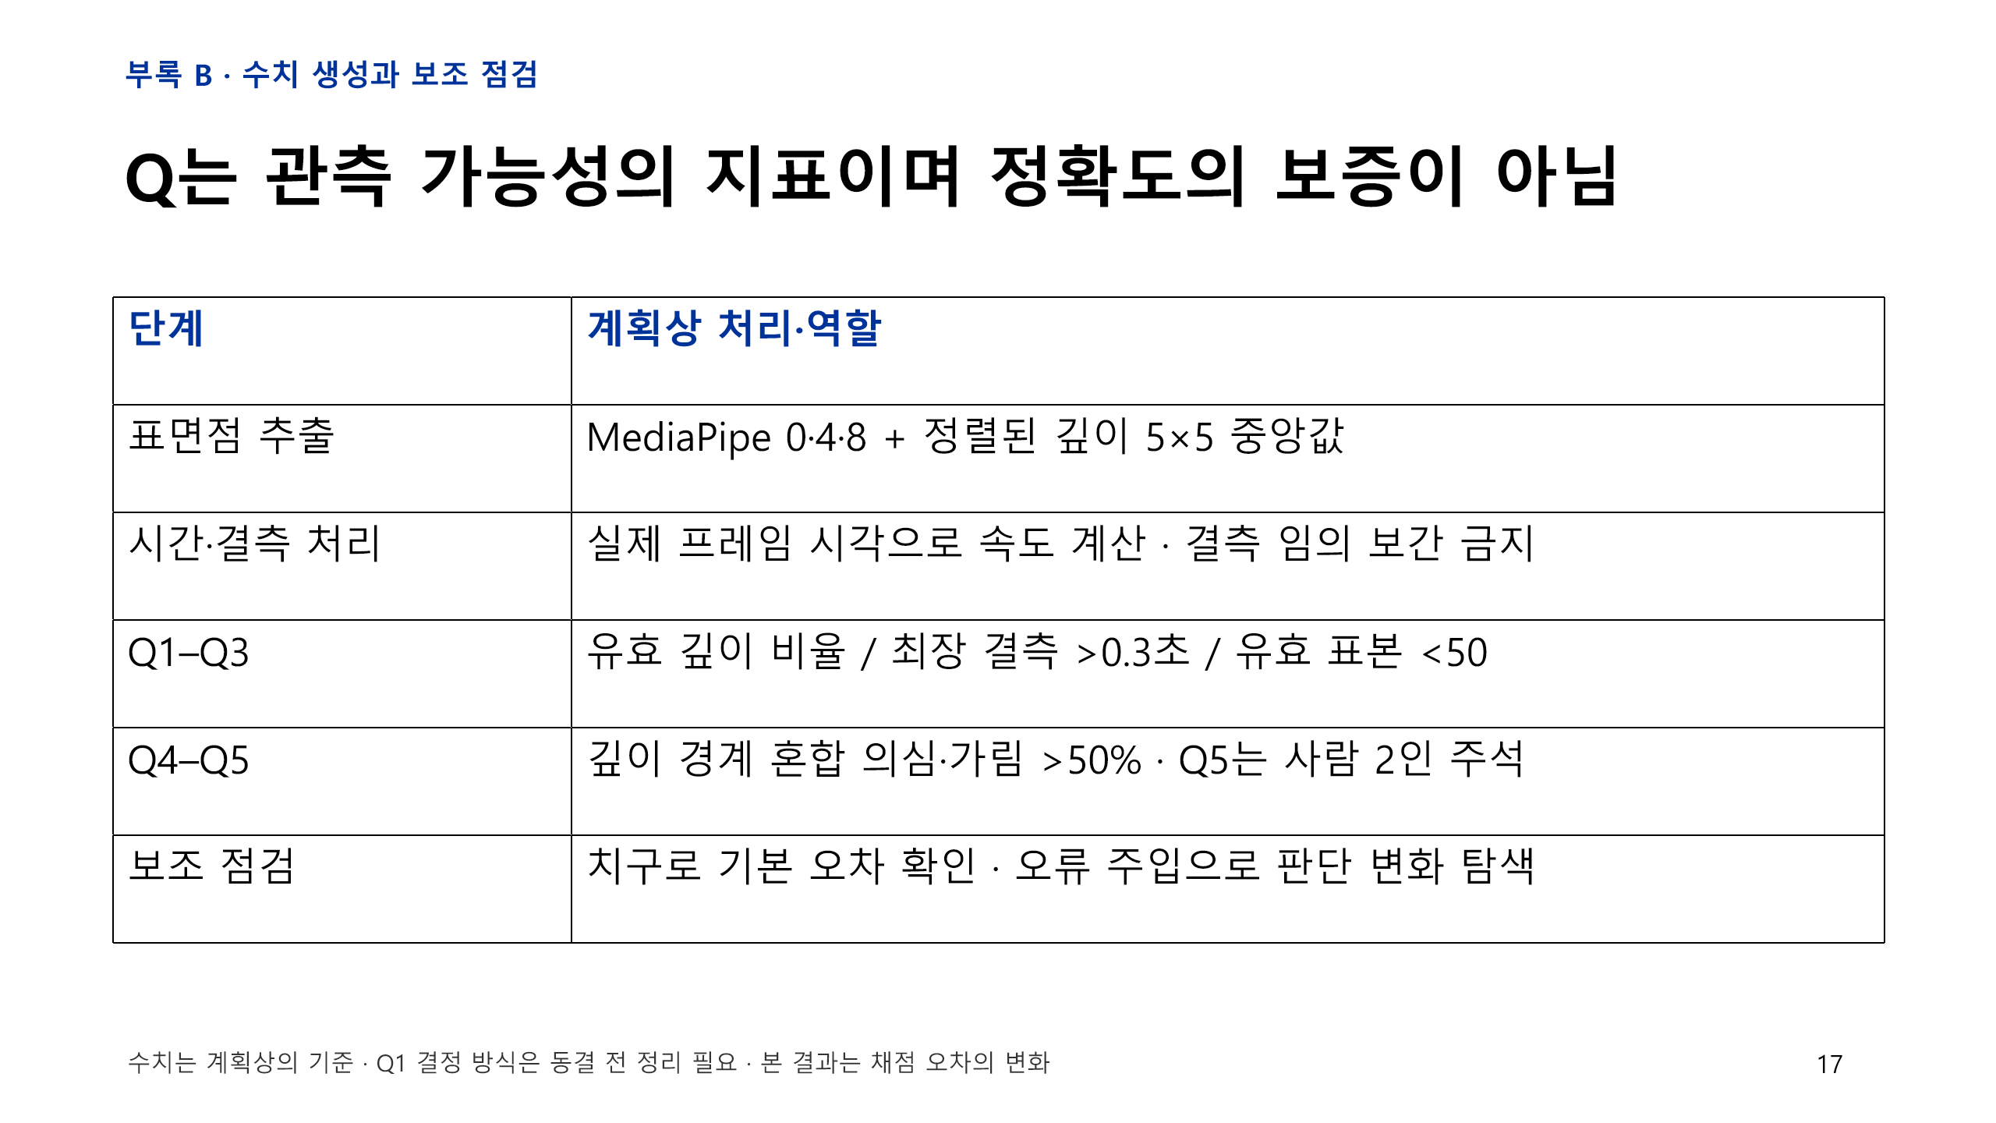
Notes:
제공된 research-plan-v6.md 및 research-plan-v6-easy.md. 주 결과는 정본의 최신 v6.3 요약과 §9를 따른다. 실험 계획이며 본 임상평가 결과가 아니다.
근거: §5, §5.1, §5.2. 치구 실험은 센서와 처리 파이프라인의 기본 오차를 확인하기 위한 단계이며 실제 가려진 손의 K1/K2 정확도를 보장하지 않는다. 오류 주입은 +1u/+3u 등 오차가 판단으로 전파되는 경로를 보는 탐색 분석이다. Q1의 개발 최적화와 고정 임계값 권고가 공존하므로 아직 확정된 것으로 제시하지 않는다.

Slide 18
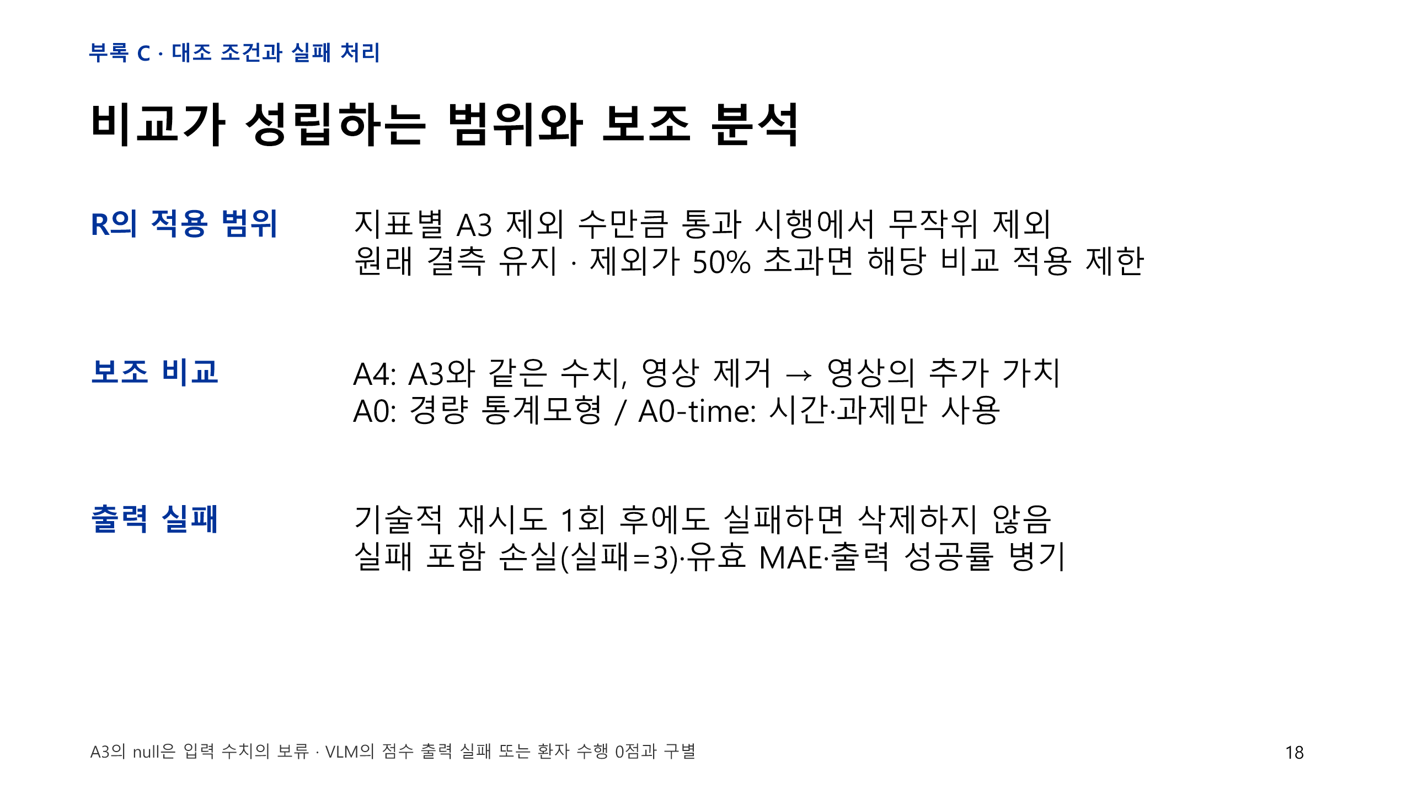
Notes:
제공된 research-plan-v6.md 및 research-plan-v6-easy.md. 주 결과는 정본의 최신 v6.3 요약과 §9를 따른다. 실험 계획이며 본 임상평가 결과가 아니다.
근거: §6 R 알고리즘, §7, §9. R은 각 지표에서 A3가 제외한 수 n만큼 A3 통과 시행 집합에서 무작위로 제외한다. n>전체 시행의 절반이면 해당 지표의 R 비교를 제외하고 정보 없음을 표시한다. 이는 모든 결측 패턴을 통제하거나 모든 교란을 제거하는 설계는 아니다. 학습하는 통계 기준선은 사람 분리 평가와 훈련 자료 내 전처리가 필요하다.

Slide 19
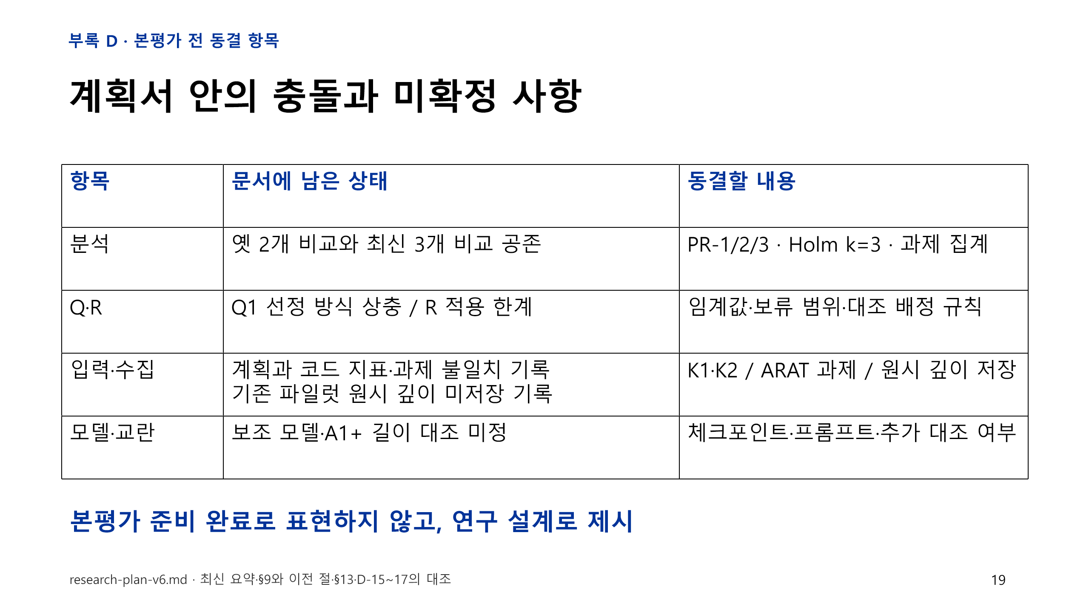
Notes:
제공된 research-plan-v6.md 및 research-plan-v6-easy.md. 주 결과는 정본의 최신 v6.3 요약과 §9를 따른다. 실험 계획이며 본 임상평가 결과가 아니다.
최신 v6.3 §0·§9를 기준으로 이 발표의 주 비교를 정의했다. 아래는 제공 문서에서 확인한 상태이며 현 소스 코드를 직접 재검증했다는 뜻은 아니다. 연구계획 초안을 발표하는 것과 동결된 프로토콜로 본평가를 시작하는 것은 구분한다.

Slide 20
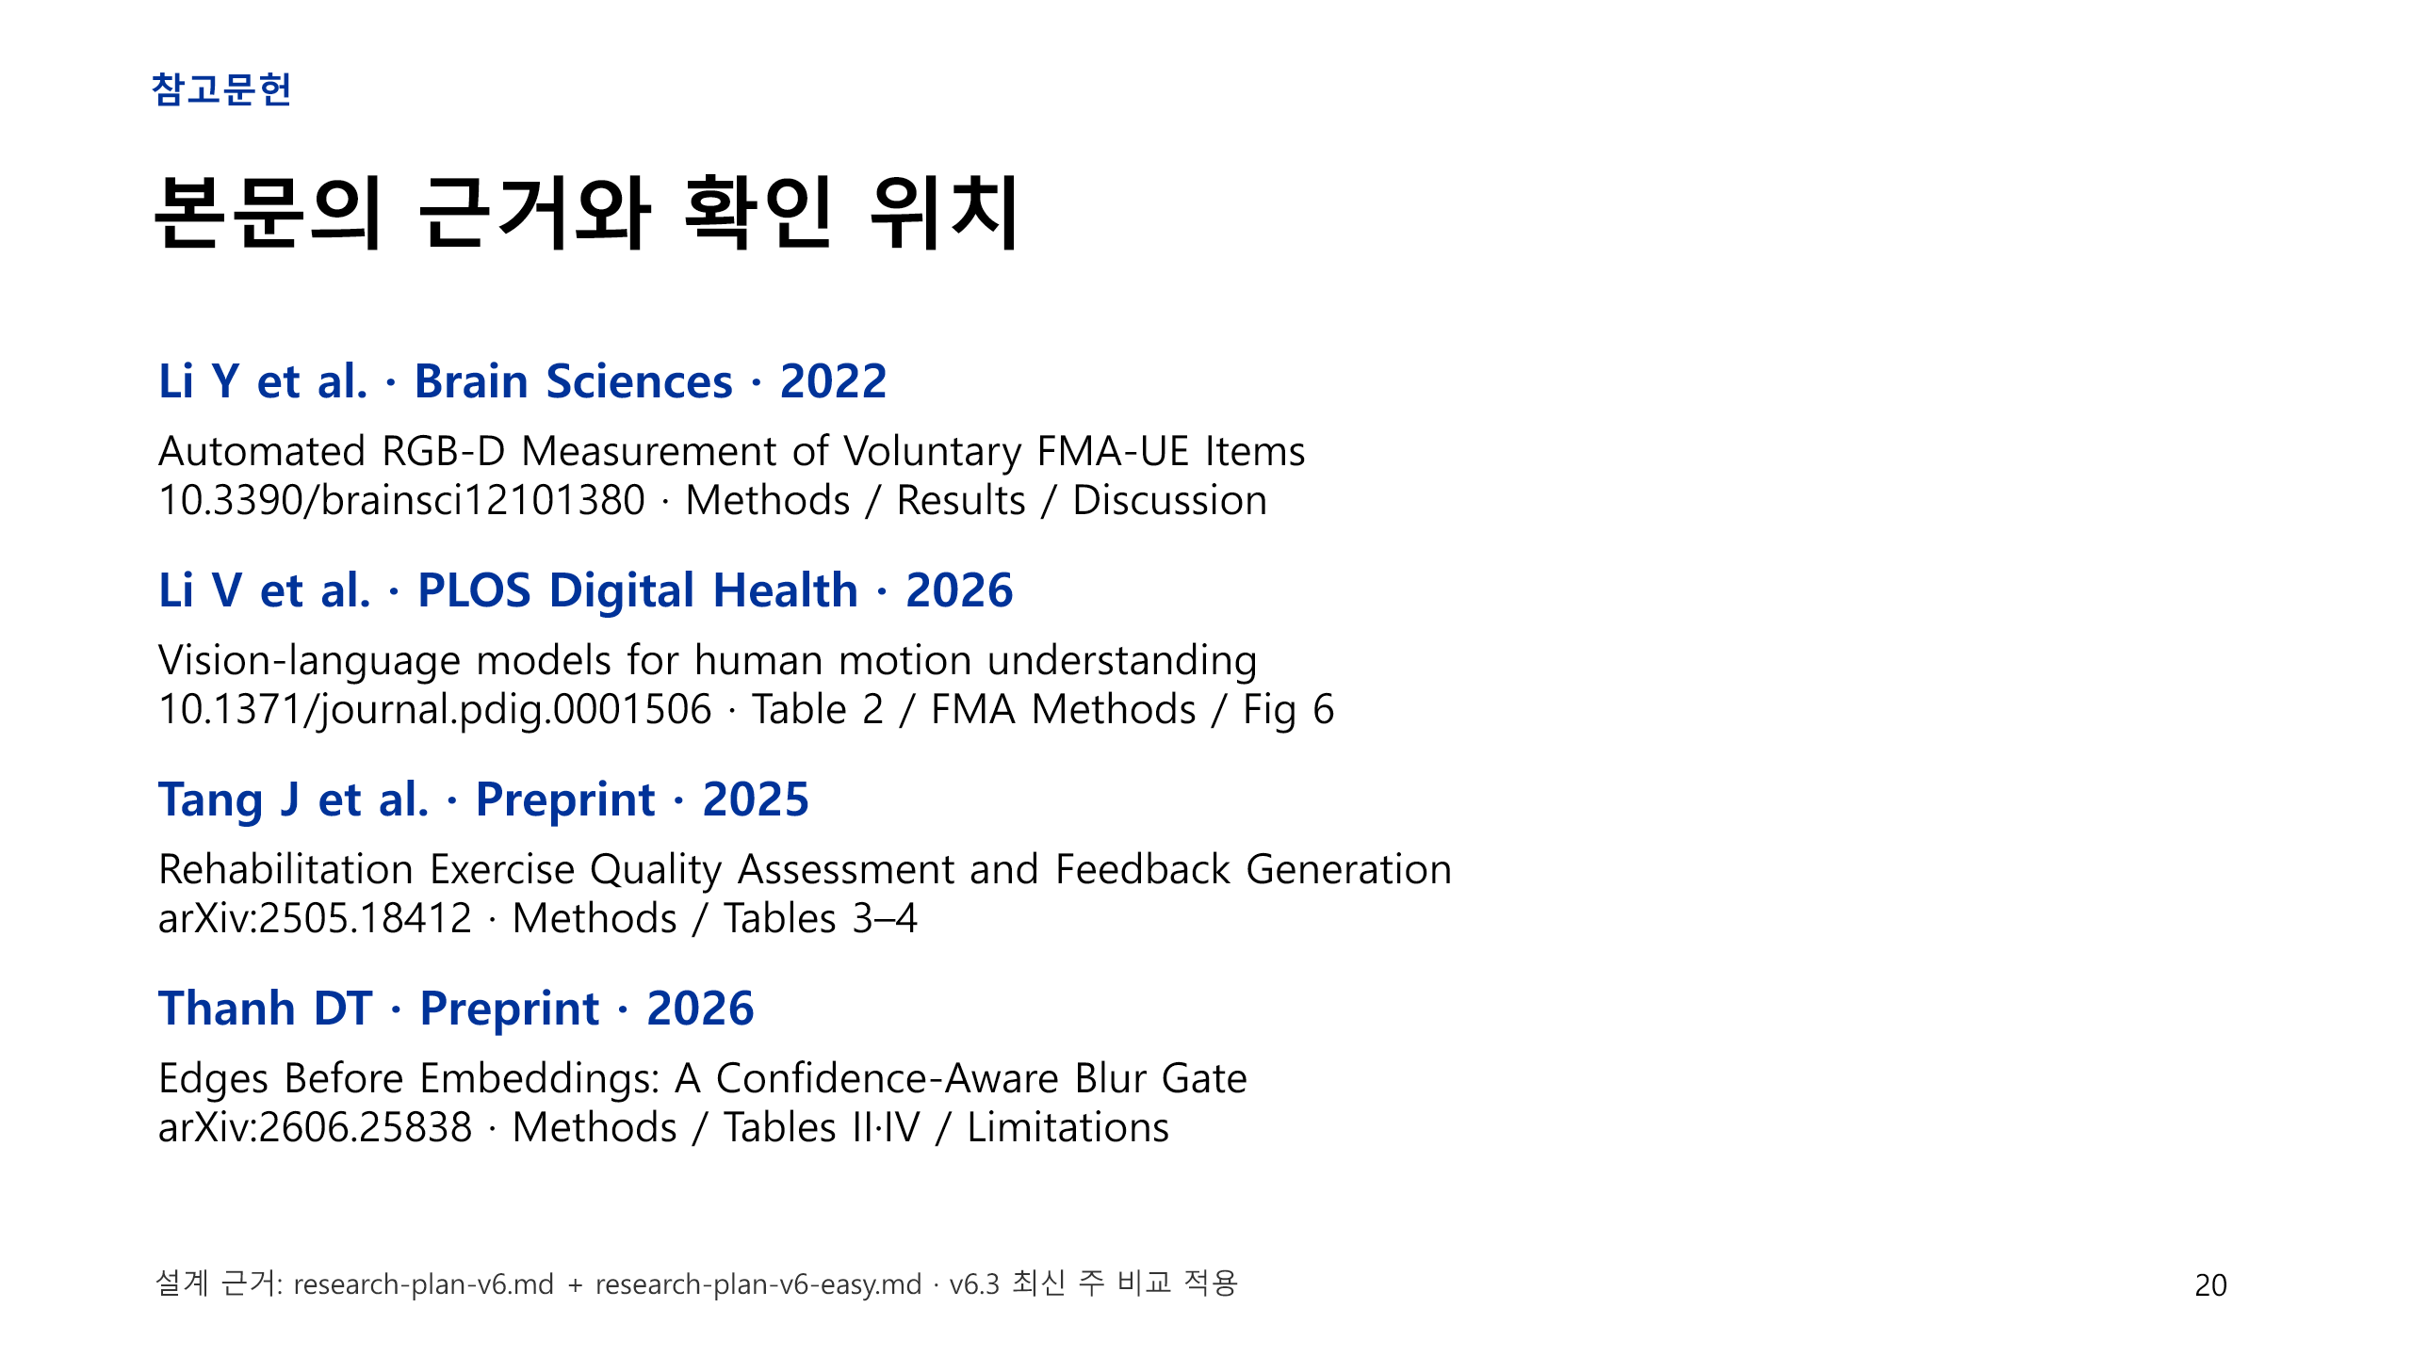
Notes:
Li Y et al. (2022). A Novel Automated RGB-D Sensor-Based Measurement of Voluntary Items of the Fugl-Meyer Assessment for Upper Extremity: A Feasibility Study. Brain Sciences 12:1380. https://pmc.ncbi.nlm.nih.gov/articles/PMC9599696/
Li V et al. (2026). Vision-language models for human motion understanding: Lessons from stroke rehabilitation. PLOS Digital Health. https://journals.plos.org/digitalhealth/article?id=10.1371/journal.pdig.0001506
Tang J et al. (2025). Rehabilitation Exercise Quality Assessment and Feedback Generation Using Large Language Models with Prompt Engineering. Preprint. https://arxiv.org/html/2505.18412v1
Thanh DT (2026). Edges Before Embeddings: A Confidence-Aware Blur Gate for Vision-Language Pipelines. Preprint. https://arxiv.org/html/2606.25838v1
제공된 research-plan-v6.md 및 research-plan-v6-easy.md. 주 결과는 정본의 최신 v6.3 요약과 §9를 따른다. 실험 계획이며 본 임상평가 결과가 아니다.
논문 본문에서 대상·입력·실험·결과를 확인하여 요약했다. 출처별 세부 위치와 URL은 해당 슬라이드 발표자 노트에도 기재했다. 제공된 연구계획 두 문서는 이 발표에서 제안하는 실험 설계의 근거다.

